Slide 1
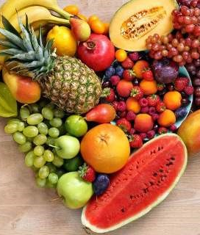

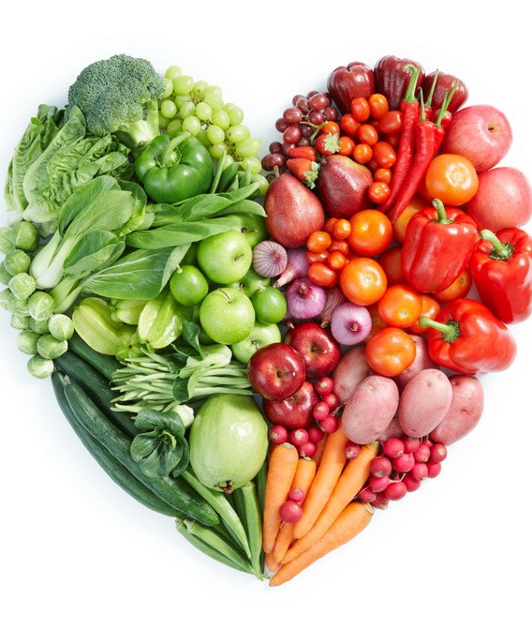

Σωστή διατροφή για καλή υγεία
Οι Ομαδες Των Φρούτων Και Των Λαχανικών

Slide 2
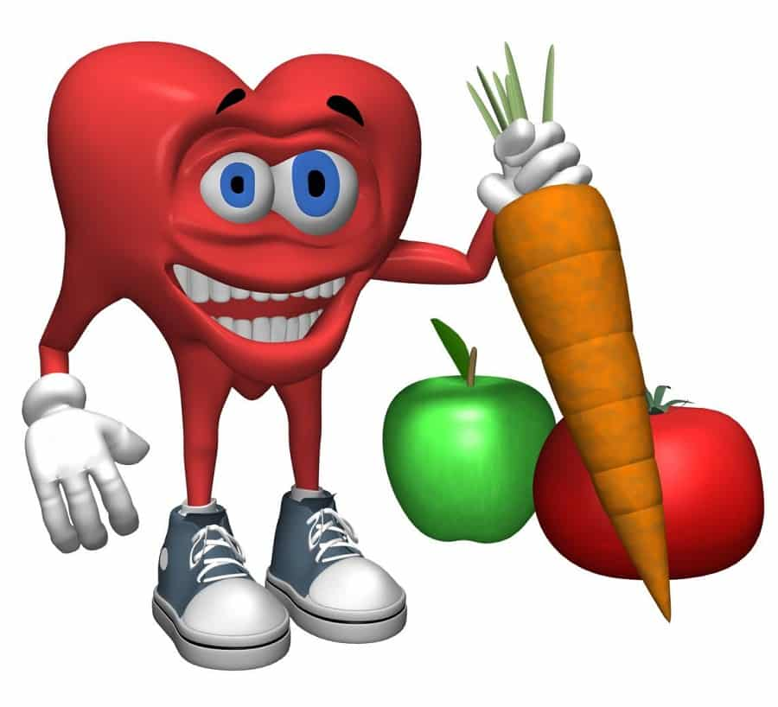
Τρώμε φρούτα και λαχανικά για να έχουμε γερή καρδιά και καλή υγεία!
Τα φρούτα και τα λαχανικά κάνουν καλό στο αίμα μας και την καρδιά μας!!!

Slide 3
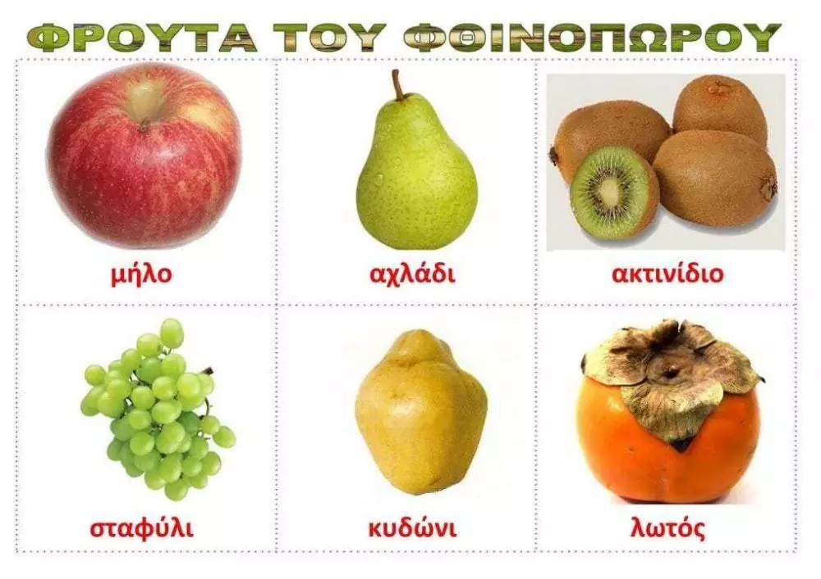



Η κάθε εποχή έχει τα δικά της φρούτα και λαχανικά.

Slide 4
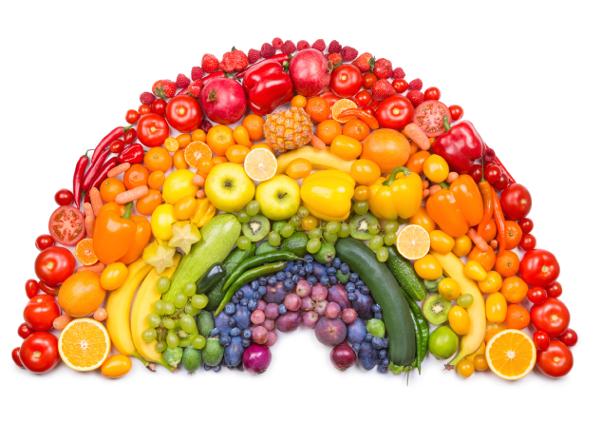
Τα φρούτα και τα λαχανικά χωρίζονται σε ομάδες ανάλογα με το χρώμα τους
έχουν πολλές βιταμίνες και διάφορες ουσίες που κάνουν καλό στον ανθρώπινο οργανισμό!!!

Slide 5
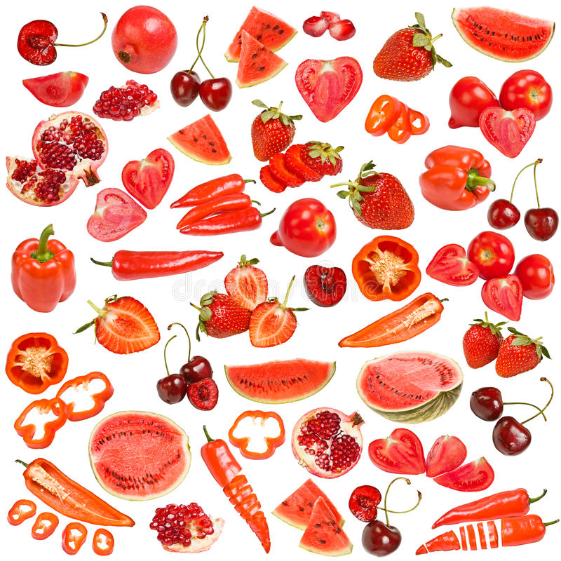
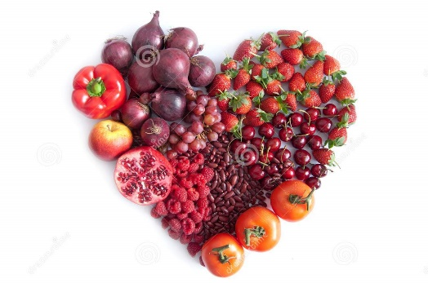
Τα φρούτα και τα λαχανικά της κόκκινης ομάδας, έχουν μια ουσία που κάνει πολύ καλό στην καρδιά μας!

Slide 6
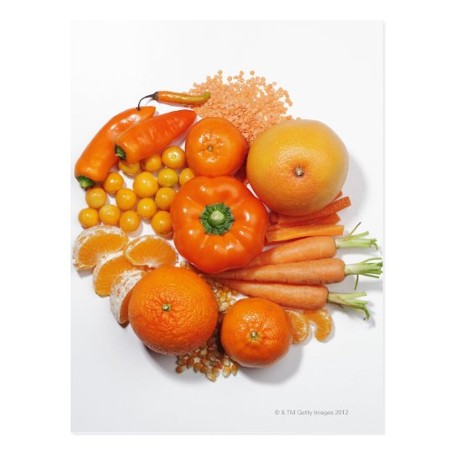
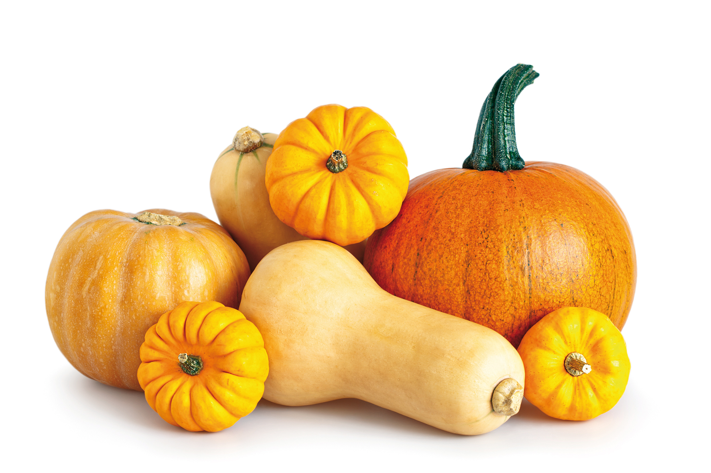
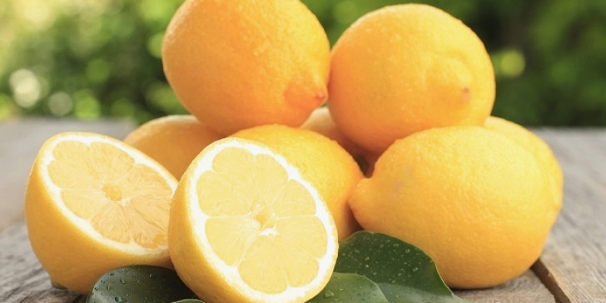


Τα φρούτα και τα λαχανικά της κίτρινης- πορτοκαλί ομάδας, Προστατεύουν τον οργανισμό μας από αρρώστιες!!!Έχουν πολλά θρεπτικά συστατικά και βιταμίνη c!

Slide 7
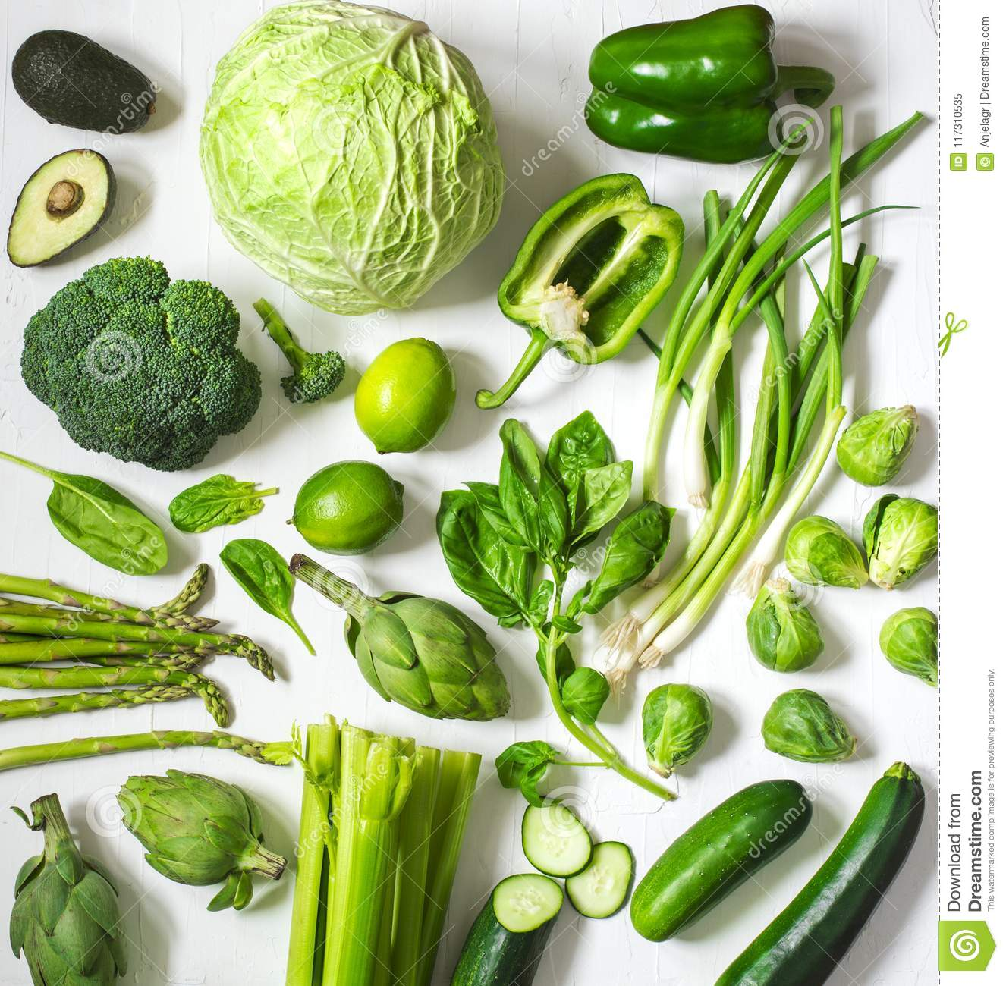
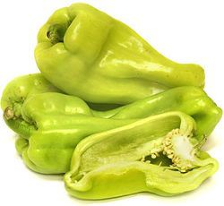
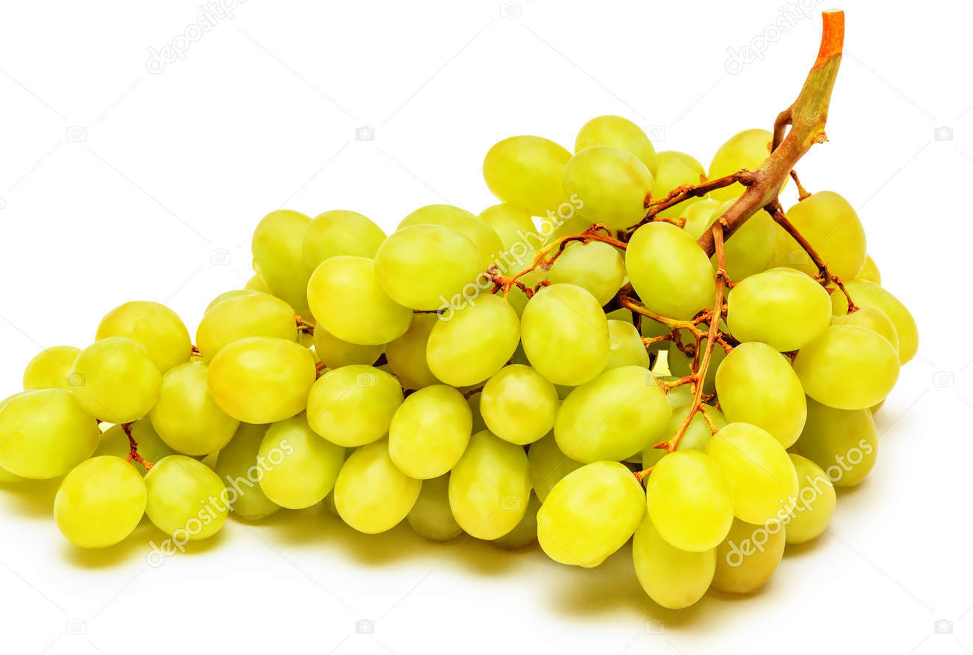
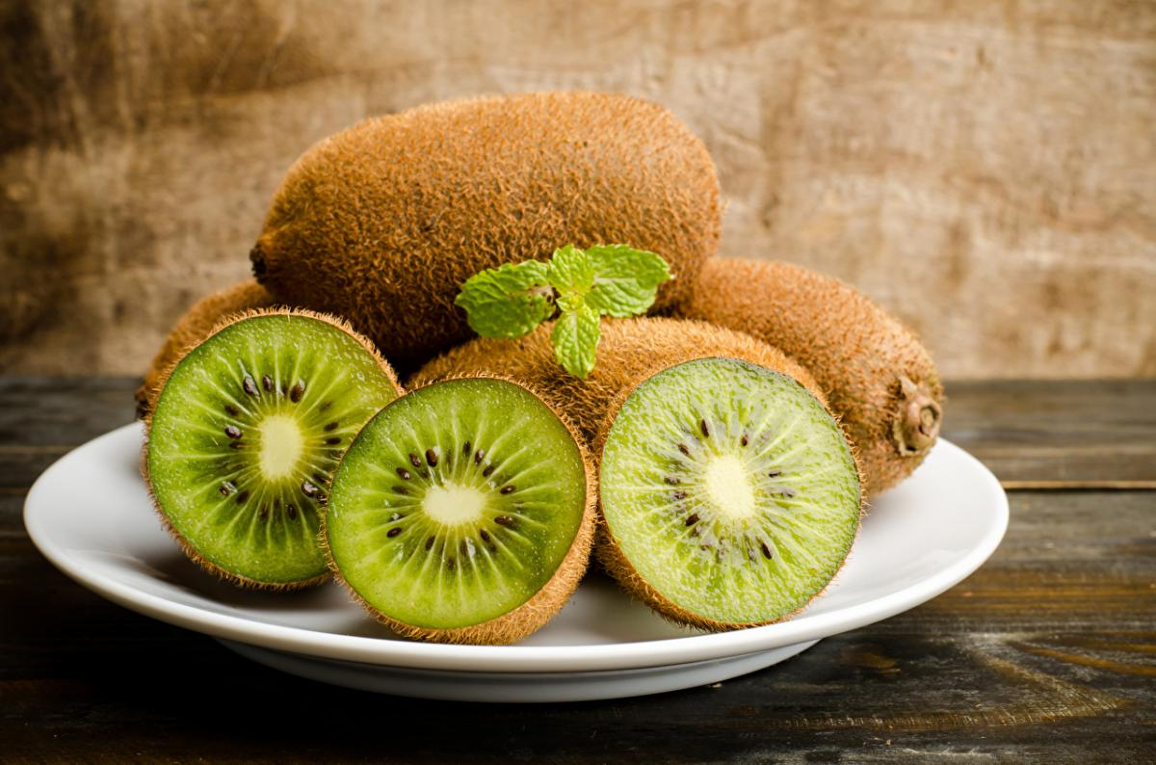
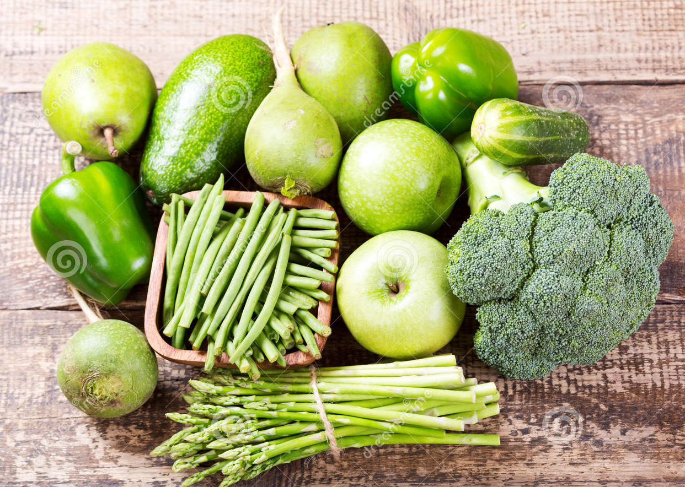
Τα φρούτα και τα λαχανικά της πράσινης ομάδας, κάνουν πολύ καλό στα μάτια μας, στα κόκκαλά μας και στα δόντια μας!!!
Έχουν ασβέστιο. Το ασβέστιο είναι μια ουσία που βοηθάει τα κόκκαλά μας και τα δόντια μας να είναι γερά!

Slide 8
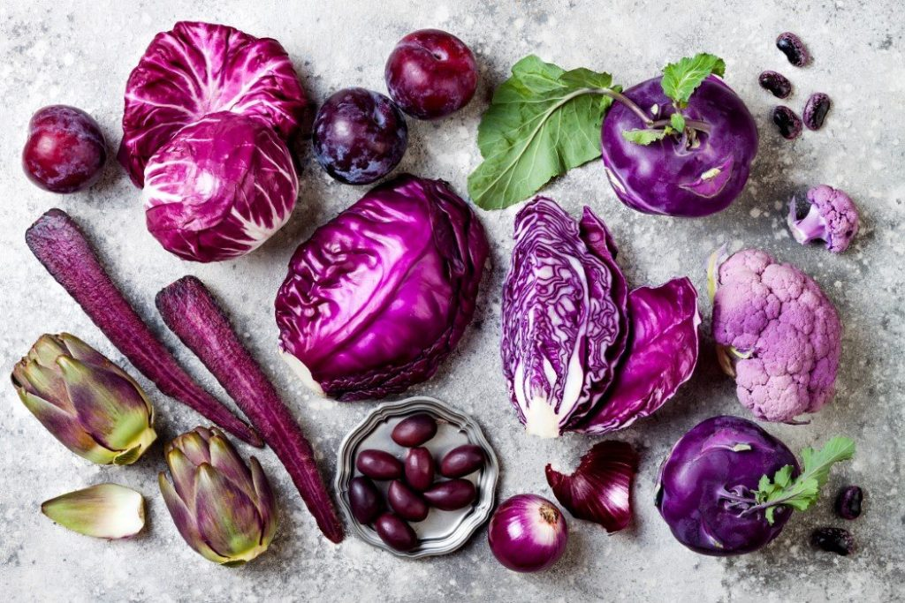
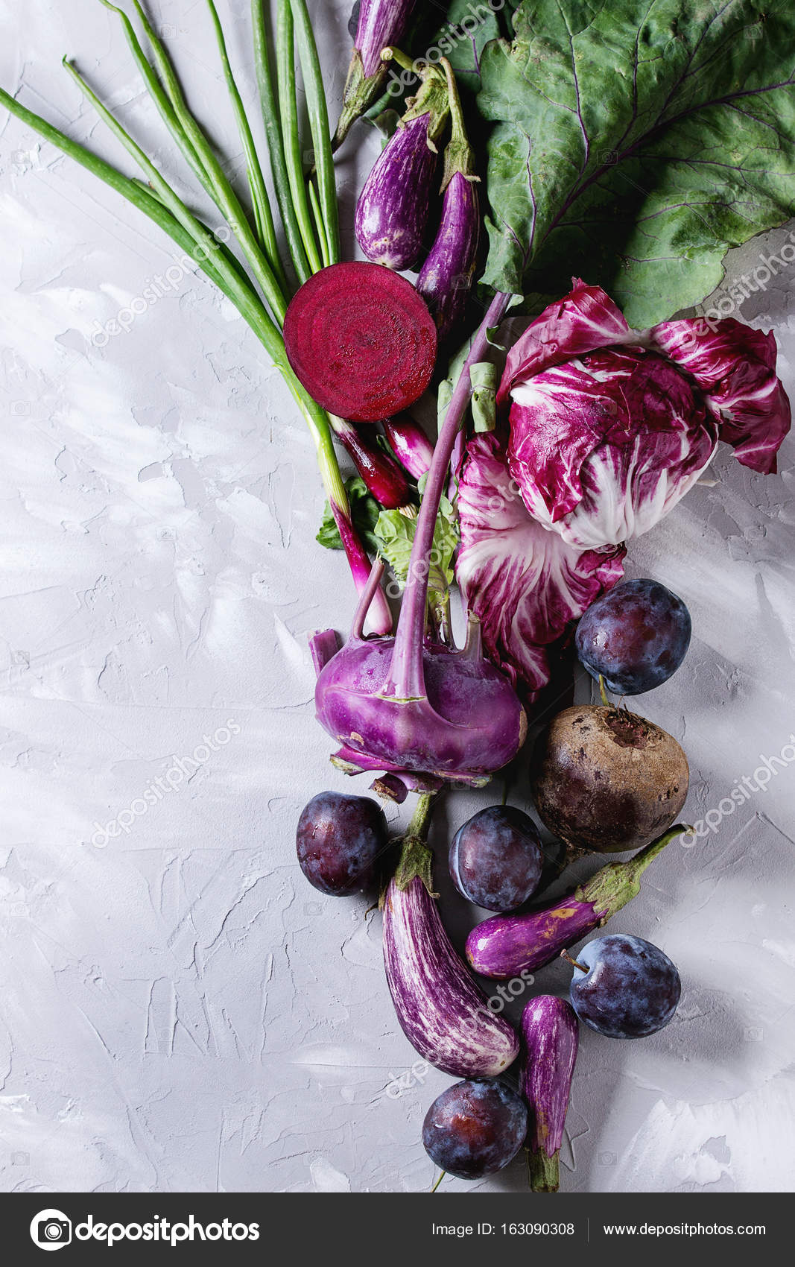
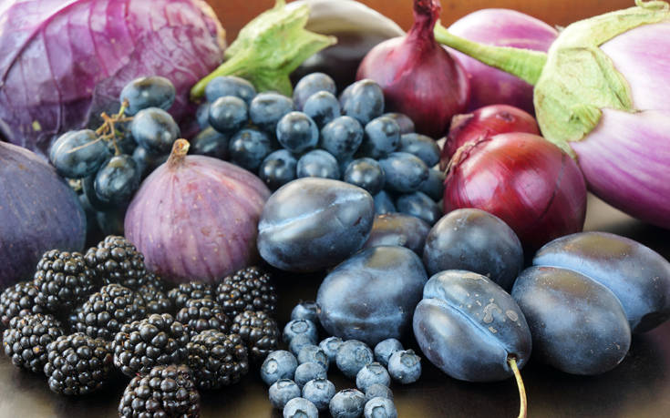
Φρούτα και λαχανικά της μπλε – μωβ ομάδας, βοηθάνε την καρδιά μας να λειτουργεί σωστά όπως και τα φρούτα και λαχανικά της κόκκινης ομάδας.
Καθαρίζουν το αίμα μας από ουσίες που κάνουν κακό στον οργανισμό μας!!

Slide 9
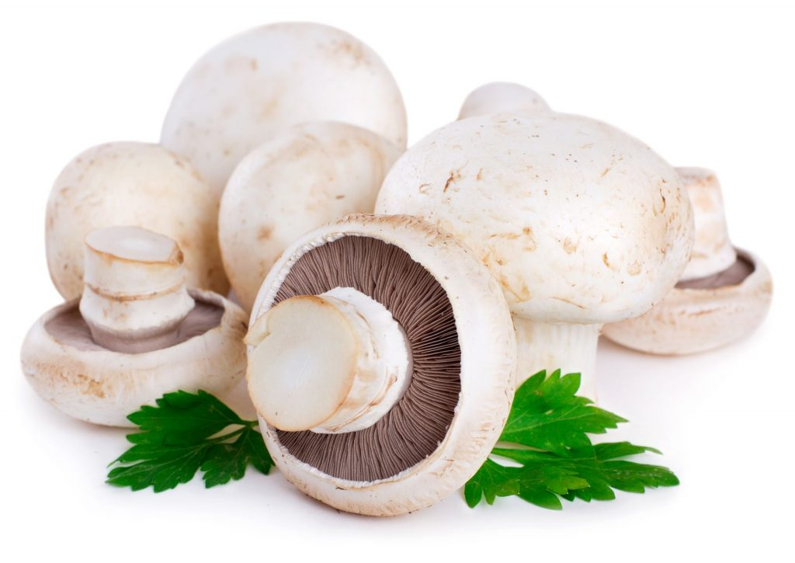
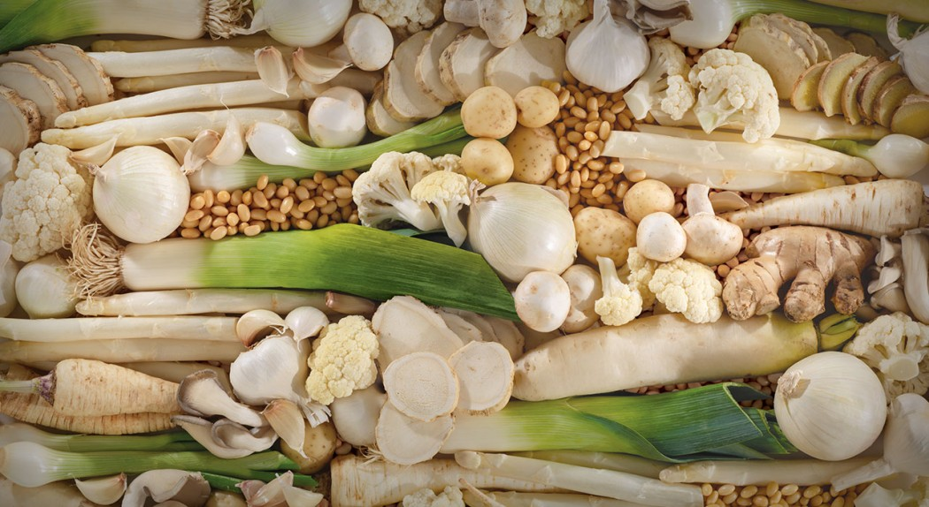
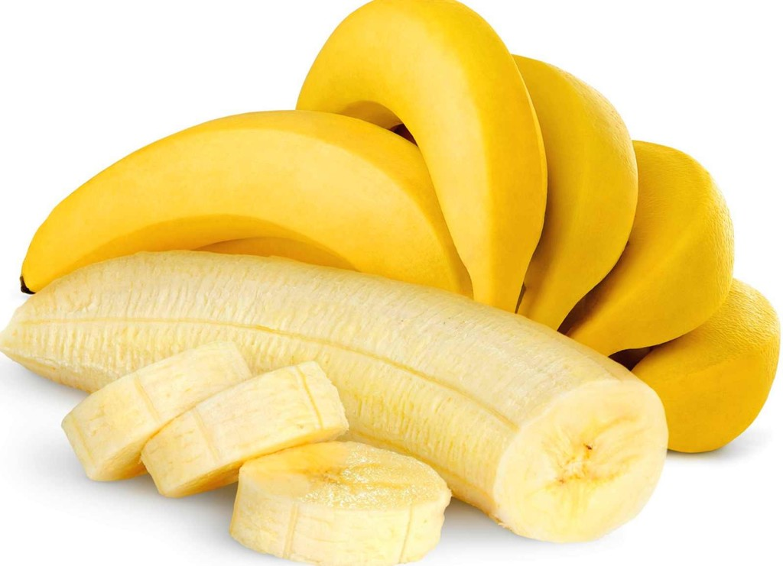
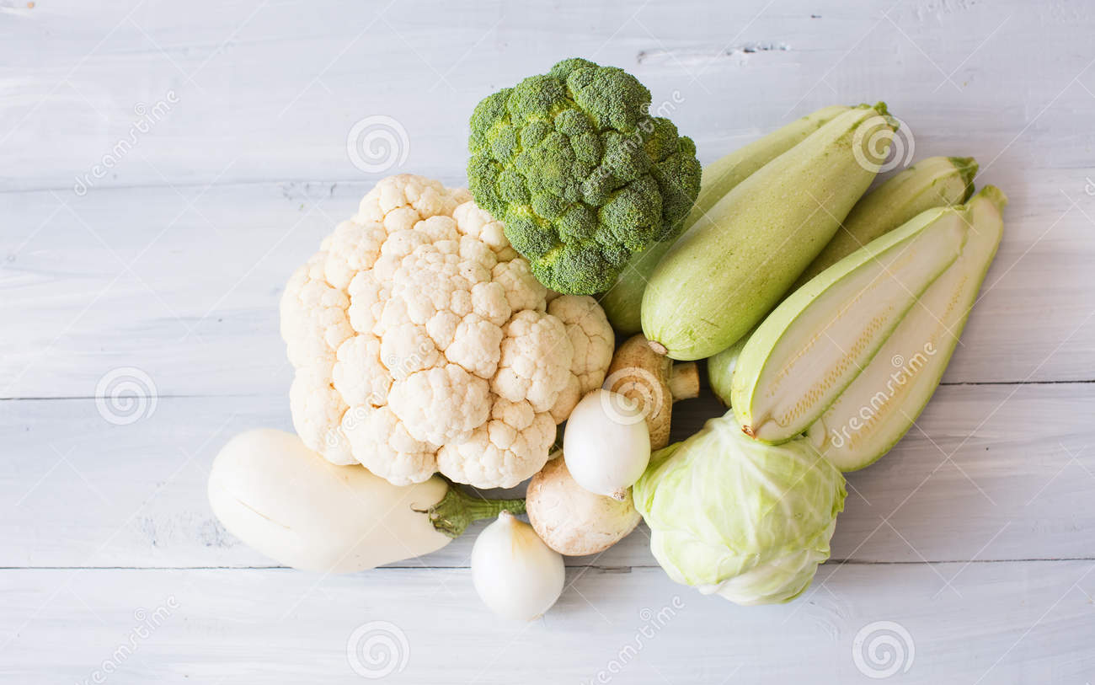
Τα φρούτα και τα λαχανικά της άσπρης ομάδας, μας δίνουν ενέργεια, καθαρίζουν το αίμα μας από άχρηστες και βλαβερές ουσίες και
Έχουν βιταμίνη Ε, η οποία κάνει πολύ καλό στο δέρμα μας!

Slide 10

Είναι πολύ σημαντικό να τρώμε φρούτα και λαχανικά απ’ όλες τις ομάδες!
Η κάθε ομάδα προσφέρει τη δική της βοήθεια στον οργανισμό μας για να είμαστε υγιής!

Slide 11
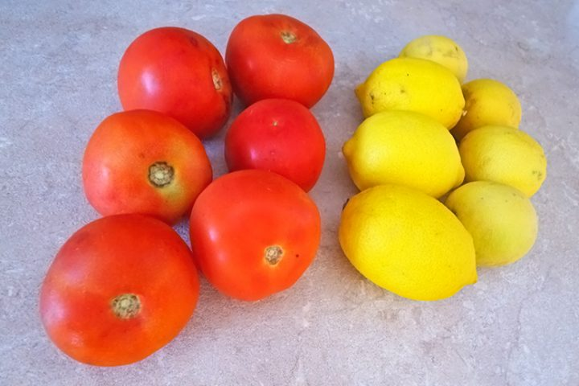
Ήξερες ότι η ντομάτα και λεμόνι ανήκουν στην ομάδα των φρούτων;

Slide 12
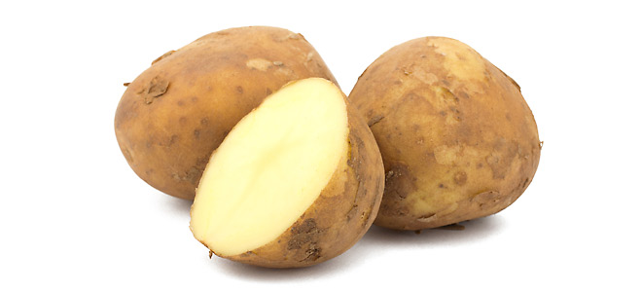

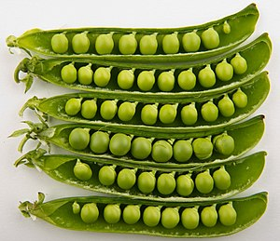
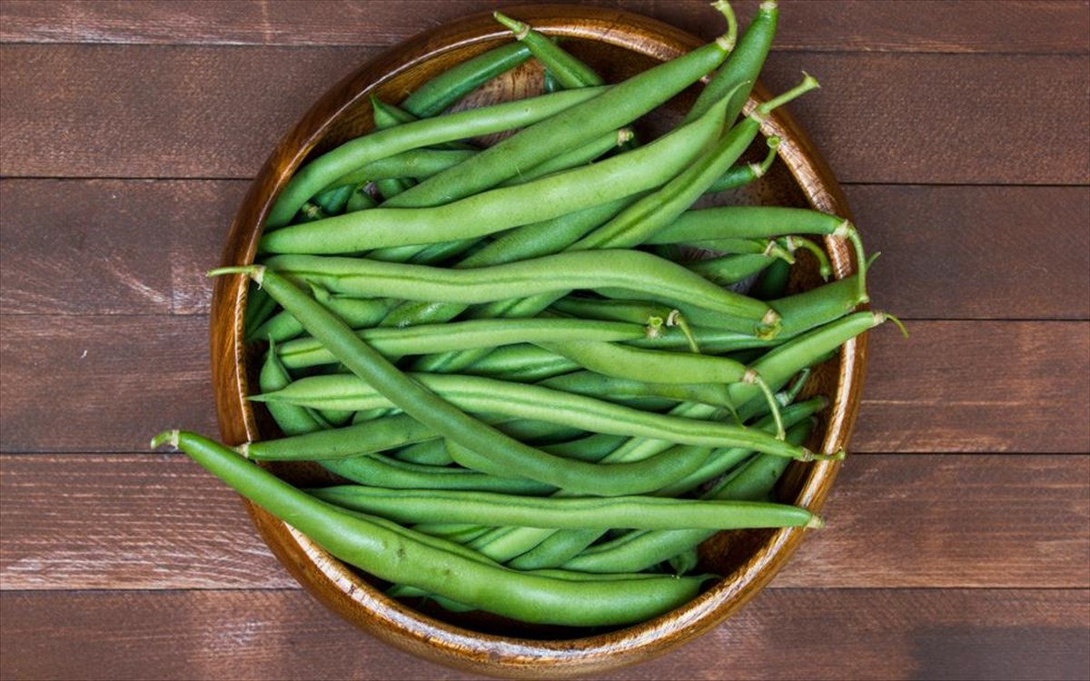
Ήξερες ότι η πατάτα, το καλαμπόκι, ο αρακάς και τα φασολάκια δεν είναι λαχανικά;
Ανήκουν στην ομάδα των δημητριακών γιατί έχουν μια ουσία που λέγεται άμυλο. Το άμυλο υπάρχει στα δημητριακά και είναι αυτό που μας δίνει ενέργεια!
πατάτα
καλαμπόκι
αρακάς
φασολάκια

Slide 13
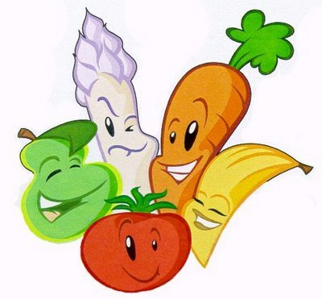


Όλα τα φρούτα και όλα τα λαχανικά έχουν μέσα τους πολύ νερό!
Το σώμα μας -όπως και εμείς, χρειάζεται αρκετό νερό!
Αν τρώμε κάθε μέρα φρούτα και λαχανικά, βοηθάμε το σώμα μας να ξεδιψάσει!

Slide 14
Ε.ε.ε.εκ. Καλλιθέας
Αγωγή Υγείας
Οικονόμου Ξένια

